Slide 1
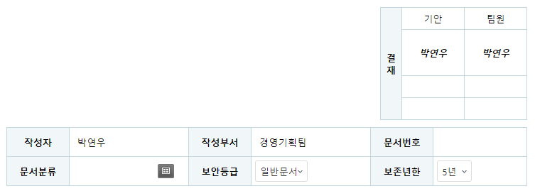
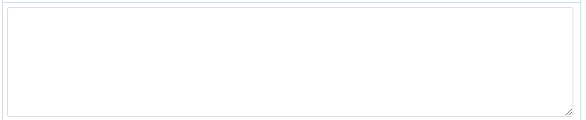
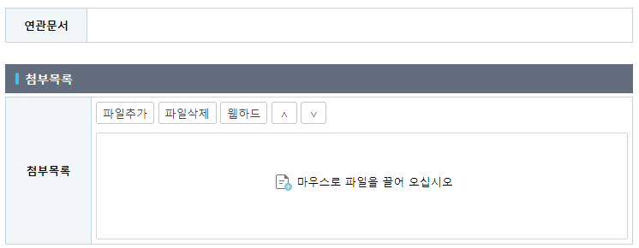
결재문서 양식 요청) 인사발령
제목 영역
전자결재 양식 추가
인사 발령 관련
제목 : 제목 입력하면 상단에 반영될 수 있게
상하단에 글 작성할 수 있게
구분 항목 임원인사 정기인사 보직변경 직책변경 현장이동 현장이동(공사팀) 현장이동(기술설계실) 현장이동(안전보건팀) 신규입사
드롭다운 값 선택하면 하단 표가 변경될 수 있게 (뒷면 3가지 참고)
표(뒷면 참고)
1
2
1
3
왼쪽 정렬로 나오게 요청
2
3
>
□ 정기인사
+ 추가
+ 삭제
No. | 구분 | 성명 | 현재(免) |  | 발령사항(免)
 |  |  | 직급 | 소속 | 직급 | 소속
1
2
2. 1구분 항목 선택시
표가 1에 맞게 변경
4
>
>
>
>
>
>
>
>
>
>
오른쪽 정렬로 나오게 요청
4
2
3
경영지원실장 상무 황원
(직인생략)

Slide 2
결재문서 양식 요청) 인사발령
1
제목 영역
임원인사, 정기인사 선택하면
구분 항목 승진, 특진
직급 드롭다운 선택값 사원, 주임, 대리, 과장, 차장 부장, 이사, 상무, 전무 부사장, 사장, 대표이사
소속 드롭다운 선택값 영업본부, 견적실, 영업실 설계본부, 디자인1실 전략설계실, 기술설계실 사업관리본부 공사관리실, 원가혁신팀 공무팀, 안전보건팀 공사팀, 외주구매실 외주팀, 구매팀, 품질관리팀 경영지원본부 경영기획팀, 인사총무팀 재경팀, 별정
2
3
4
왼쪽 정렬로 나오게 요청
1
>
□ 정기인사
+ 추가
+ 삭제
No. | 구분 | 성명 | 현임(免) |  | 발령사항(免)
 |  |  | 직급 | 소속 | 직급 | 소속
1
2
3
4
3
4
>
>
>
>
>
표는모두 가운데 정렬로 요청
오른쪽 정렬로 나오게 요청
경영지원실장 상무 황원
(직인생략)

Slide 3
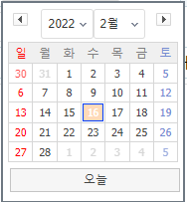
결재문서 양식 요청) 인사발령
1
제목 영역
보직변경, 직책변경 현장이동 현장이동(공사팀) 현장이동(기술설계실) 현장이동(안전보건팀) 선택하면
구분 항목 공사팀
직급 항목 사원, 주임, 대리, 과장, 차장 부장, 이사, 상무, 전무 부사장, 사장, 대표이사
보직변경 선택하면 -> 소속 직책변경 선택하면 -> 직책 현장이동 선택하면 -> 현장
발령일자 달력에서 날짜 선택할 수 있게
2
3
왼쪽 정렬로 나오게 요청
1
>
□ 보직변경
+ 추가
+ 삭제
4
4
NO. | 구분 | 직급 | 성명 |  |  | 발령일자
 |  |  |  | 현임(免) | 발령사항(命)
1
2
3
5
>
>
표는 모두 가운데 정렬로 요청
오른쪽 정렬로 나오게 요청
5
경영지원실장 상무 황원
(직인생략)

Slide 4
결재문서 양식 요청) 인사발령
1
제목 영역
신규입사 선택하면
구분 항목 채용
직급 항목 사원, 주임, 대리, 과장, 차장 부장, 이사, 상무, 전무 부사장, 사장, 대표이사
소속 항목 영업본부, 견적실, 영업실 설계본부, 디자인1실 전략설계실, 기술설계실 사업관리본부 공사관리실, 원가혁신팀 공무팀, 안전보건팀 공사팀, 외주구매실 외주팀, 구매팀, 품질관리팀 경영지원본부 경영기획팀, 인사총무팀 재경팀, 별정
입사일자, 발령일자 달력에서 날짜 선택할 수 있게
2
3
4
왼쪽 정렬로 나오게 요청
1
>
□ 신규입사
+ 추가
+ 삭제
NO. | 구분 | 성명 | 발령사항(命) |  | 입사일자 | 발령일자
 |  |  | 직급 | 소속
1
2
>
3
>
4
>
5
표는 모두 가운데 정렬로 요청
오른쪽 정렬로 나오게 요청
5
경영지원실장 상무 황원
(직인생략)

